Slide 1
基于微信平台健身小助手小程序的设计与实现
班级：
姓名：
指导老师：

Slide 2
选题的依据及意义
网络和科技的进步以及人们生活条件的提高都让微信小程序越来越平民化，深入日常生活中。我国非常强调体育以及健身，需要不断的让更多人参与到健身中，因为健身不仅可以锻炼身体，也能锻炼意志，有了健康的身体，就可以好好的努力工作，努力学习，为国家做出应有的贡献。有一大部分的人会选择到健身房去进行锻炼，不少健身房销售都会介绍自己的健身房有多少优势，价格方面有多大的优惠力度，从这一方面看，健身房的销售仅仅是为了自己的业绩，他们并没有真真切切地了解顾客的需求。所以对于一些对健身没有过多了解，想着健身就能减肥，健身就能强身健体的人来说，去健身房也只是三分钟热度，久而久之他们甚至会忘记自己在健身房办过卡。不仅如此，健身房会分布在一些商业中心，距离住宅区也会有一定的距离，对于一些自控能力薄弱的人群来说，去健身房路程遥远也会成为他们不去健身房的借口之一。目前普通健身的活动越来越少，并且由于生活节奏快，生活压力大，大部分人都没有时间去专业的健身房进行锻炼。为了让对健身有需求的人来说，打造一个小程序，可以让他们在小程序上了解更多关于健身的知识。

Slide 3
研究内容
本系统为基于微信平台健身小助手小程序，是采用微信和网络技术进行开发的健身相关的平台，可以实现浏览健身视频、预约健身项目、论坛交流等功能。本系统采用JAVA语言，数据库为Mysql，运行环境为微信开发者工具。使用角色分为用户、管理员、健身房，本系统的功能包括健身视频、健身项目、论坛、用户注册、用户登录等。其中，用户负责浏览信息、预约项目、发布帖子、健身打卡、预约管理、每日热量管理等，健身房可以发布项目、发布健身视频、管理预约等，管理员可以审核用户信息、健身房信息、健身视频信息、健身项目信息、论坛信息等。本系统实现了健身项目的在线预约，方便了用户和管理员、健身房三方的利益，提高健身的效率，更符合现代人生活。

Slide 4
微信小程序介绍
微信小程序是近几年兴起的一种不需要安装App就可以使用的应用。它是借用微信进行运行的，不占内存，使用方便所以在现实生活中使用率非常大。微信小程序可以通过搜索、扫码就打开应用，属于新的技术，现在多种行业都加入到微信小程序里来，比如各种购物平台、移动运营商、火车票、汽车票等，非常受欢迎。

Slide 5
mysql简介
MySQL是一个关系型数据库管理系统，由瑞典MySQL AB公司开发，目前属于Oracle公司。Mysql是最流行的关系型数据库管理系统，在WEB应用方面MySQL是最好的RDBMS(Relational Database Management System：关系数据库管理系统)应用软件之一。MySQL是一种关联数据库管理系统，关联数据库将数据保存在不同的表中，这样就增加了速度并提高了灵活性。MySQL所使用的SQL语言是用于访问数据库的最常用标准化语言。MySQL软件采用了双授权政策（本词条“授权政策”），它分为社区版和商业版，由于其体积小、速度快、总体拥有成本低，尤其是开放源码这一特点，一般中小型网站的开发都选择MySQL作为网站数据库。

Slide 6
需求分析
现在微信小程序的技术发展已经非常成熟，各大公司的使用率也非常可观，特别是在一些重要的行业里使用率更高。基于微信平台健身小助手小程序可以方便用户更快的满足自己的要求，并且售后服务非常完善。现在实体健身行业里也会采用线上、线下相结合的方式进行工作，各部门的资料可以共享调用，工作内容可以在线发布，非常适合现代生活。基于微信平台健身小助手小程序是时代的趋势，其需求性不言而喻。

Slide 7
系统开发步骤
一般说来，信息管理系统的应用和成立可以分为三个阶段的：开发系统，总体规划和操作系统，可进一步划分为系统开发系统实施，系统设计和系统分析和工作等方面的阶段。每个发展阶段安排在一个严格的线性序列来开发，在每一个阶段所产生的工作指导和依据每个阶段处理文件审查下一阶段的完整的技术文档，相信这个阶段已经完成，之后实现要求进入下一个阶段，而在以后的工作中不能轻易对以前的评估结果有所改变。

Slide 8
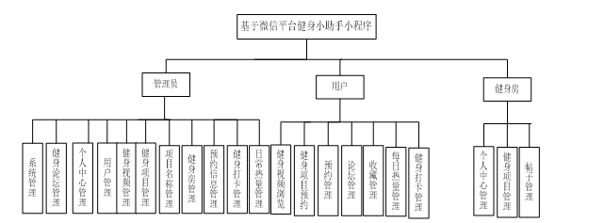
功能结构图

Slide 9
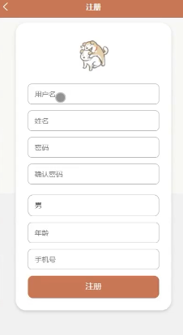
用户注册界面

Slide 10
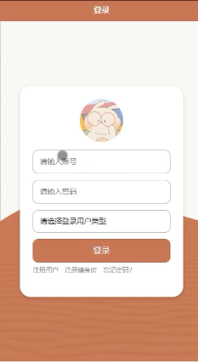
用户登录

Slide 11
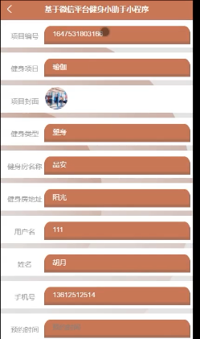
预约健身项目界面

Slide 12
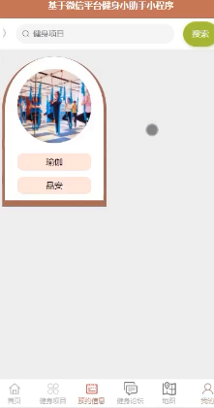
预约管理界面

Slide 13
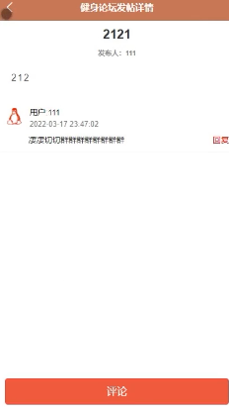
论坛功能

Slide 14
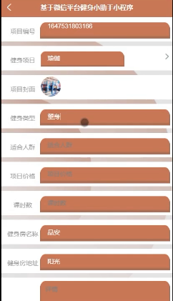
健身房发布健身项目

Slide 15
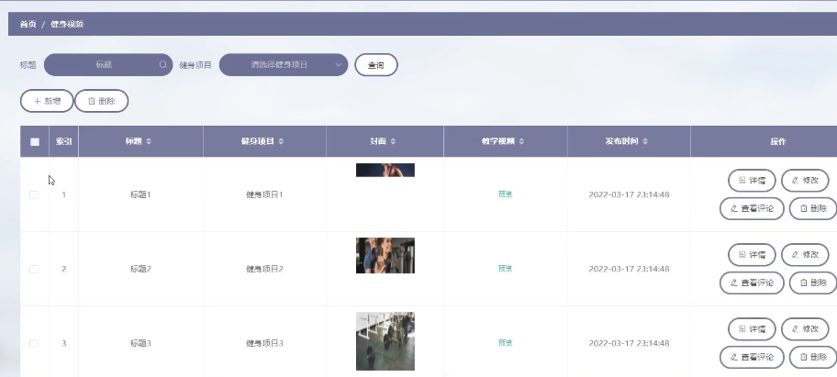
管理员健身视频管理

Slide 16
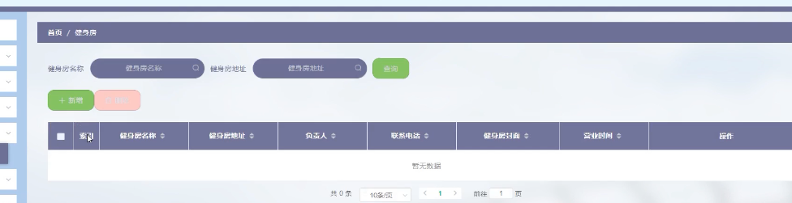
健身房管理

Slide 17
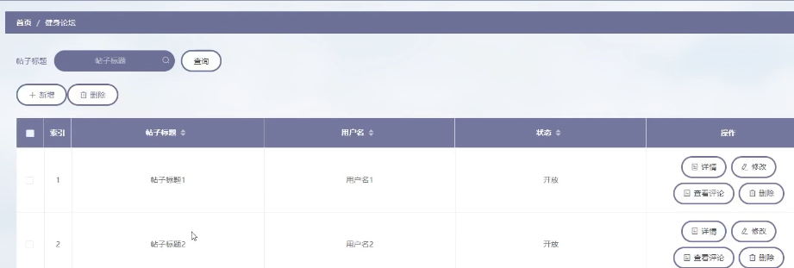
论坛管理

Slide 18
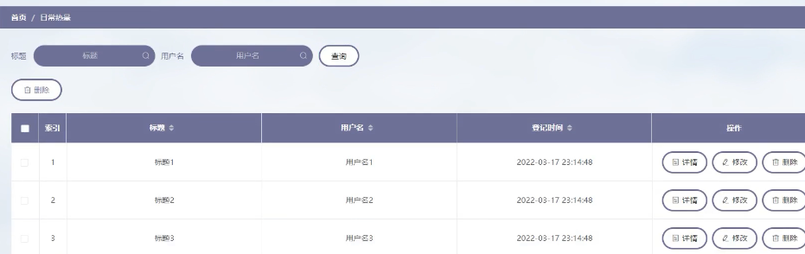
每日热量管理

Slide 19
结论
制作毕业设计的紧张激烈和忙乱的几个月，我有机会做专业的基本理论，从而实现了学以致用。以前我们也有过一些设计的体会，但只不过是设计了一个的模块或一个小系统，而此次的毕业设计则是将所学到的计算机的知识和管理类的知识加以综合来设计出一个适合运行管理的系统。要想设计使用户满意，就需要我们付出更多的努力。我在设计中经常出现一些问题不知该如何解决，在此时指导老师和许多同学给予了我帮助。在设计的过程中增加了于实际接触的机会，不仅培养了我的自学和编程能力，让我在即将离开学校进入社会之前有了一定的资本，提高了我与人沟通的能力。

Slide 20
致谢
转眼间，大学四年学习即将完成，回首过去几年的校园生活，可谓是苦乐交加，但是最多的还是收获。本论文的工作是在我的导师教授的悉心指导下完成的，教授严谨的治学态度和科学的工作方法给了我极大的帮助和影响。在此衷心感谢老师对我的关心和指导。

